Slide 1
Благоустройство общественной территории – парка Мемориала воинам, погибшим в годы 1941-1945г.,
ул. Советская, пос.Уральский,
Первомайский район, Оренбургская область

Slide 2
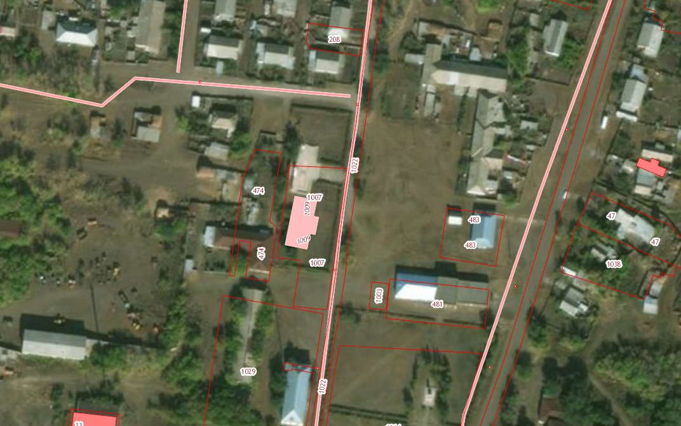
Ситуационная схема
Благоустройство общественной территории –
парка Мемориала воинам, погибшим в годы 1941-1945г.
Парк Мемориал воинам, погибшим в годы 1941-1945г., располагается в центральной части пос. Уральский по улице Советская, Первомайского района Оренбургской области.

Slide 3
Благоустройство общественной территории –
парка Мемориала воинам, погибшим в годы 1941-1945г.
Цель проекта.
Заключается в том, чтоб решить конкретную проблему –благоустройство общественной территории-парка Мемориала воинам, погибшим в годы 1941-1945г.
Задачи проекта.
Увековечить память героев Великой Отечественной войны 1941-1945гг;
Решить проблему по архитектурному решению парка;
Решить проблему по благоустройству парка;
Воспитание у подростков и молодежи патриотических чувств и активной гражданской позиции;
Дизайн проект по благоустройству парка включает в себя:
визуализацию в виде фотографии предполагаемой к благоустройству общественной территории – парка Мемориала воинам, погибшим в годы 1941-1945г.(настоящее время);
текстовое описание мероприятий по благоустройству;
примерную визуализацию объектов благоустройства территории;

Slide 4
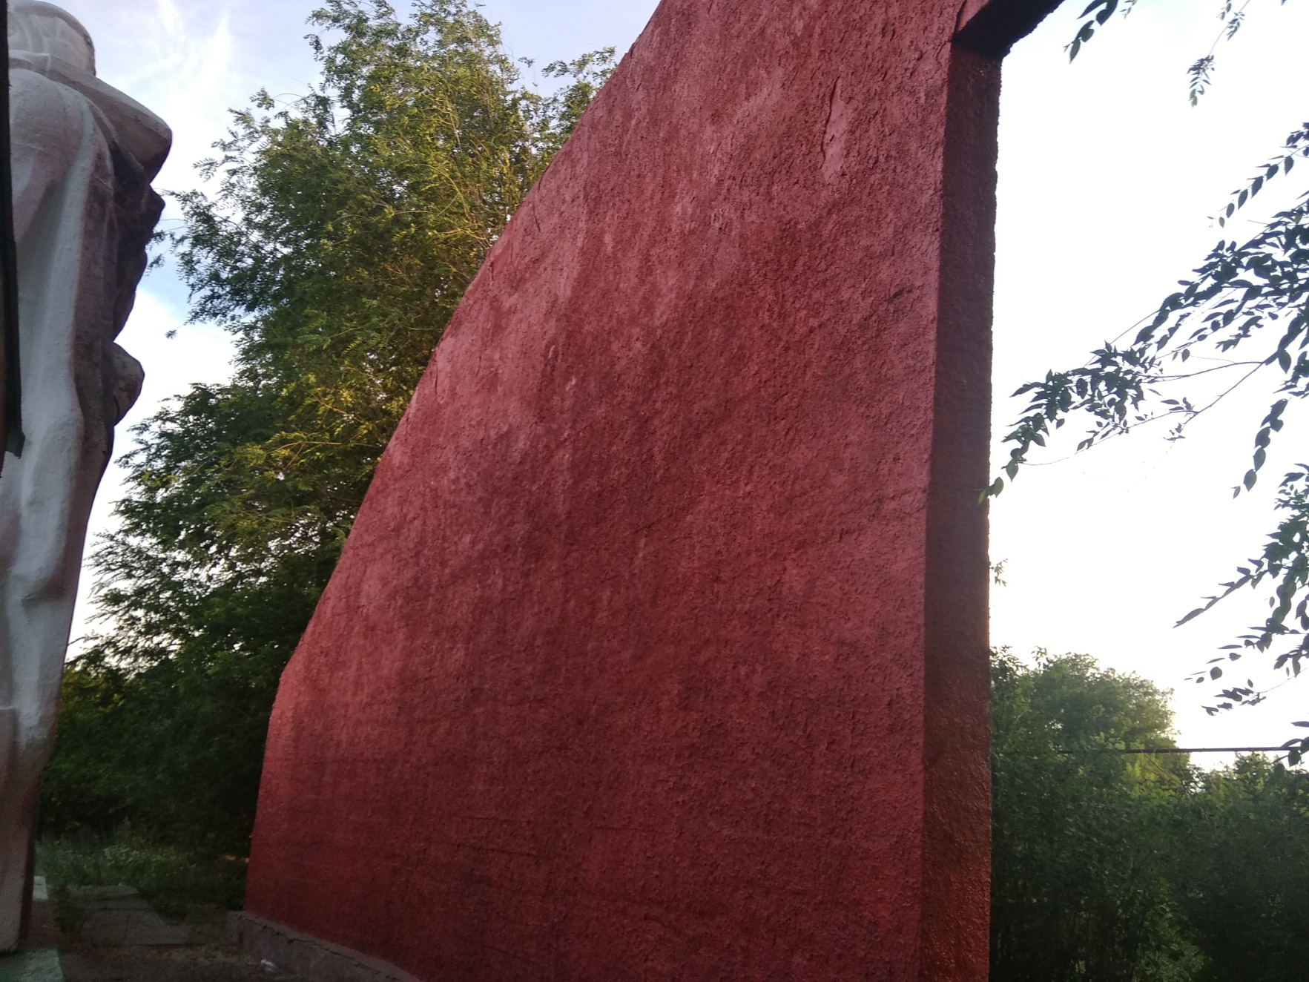
Благоустройство общественной территории –
парка Мемориала воинам, погибшим в годы 1941-1945г
Описание мероприятий по благоустройству .
Площадь благоустраиваемой территории составляет 2381 кв.м.
Основа мемориальной композиции составляет:
Монументальная фигура – Красного знамя

Slide 5
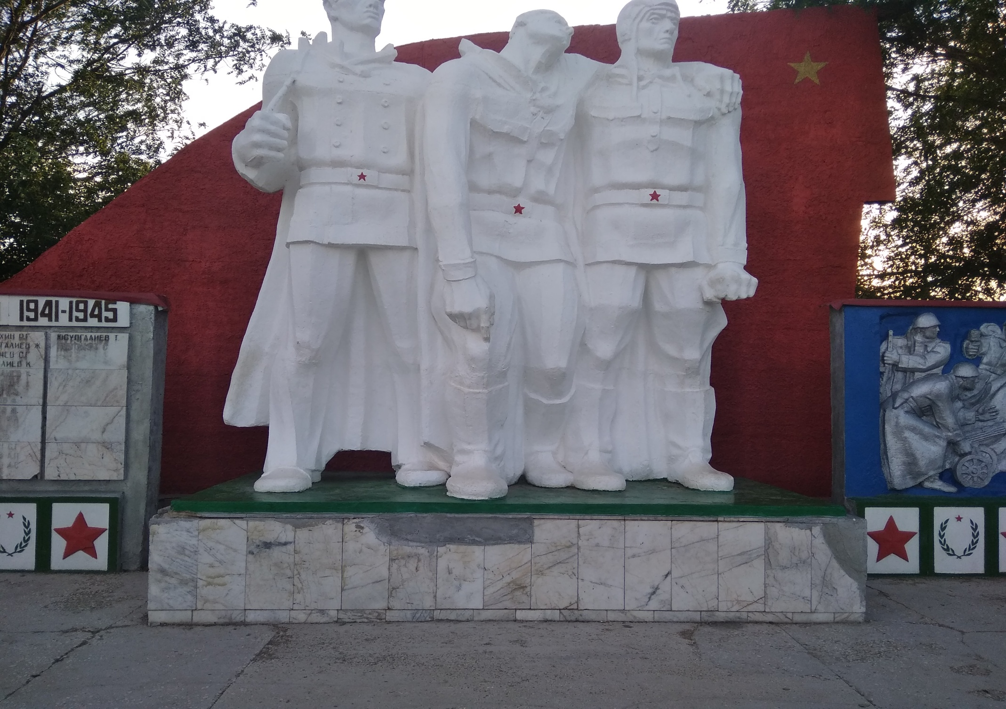
Благоустройство общественной территории –
парка Мемориала воинам, погибшим в годы 1941-1945г
Памятник «Воинам»

Slide 6
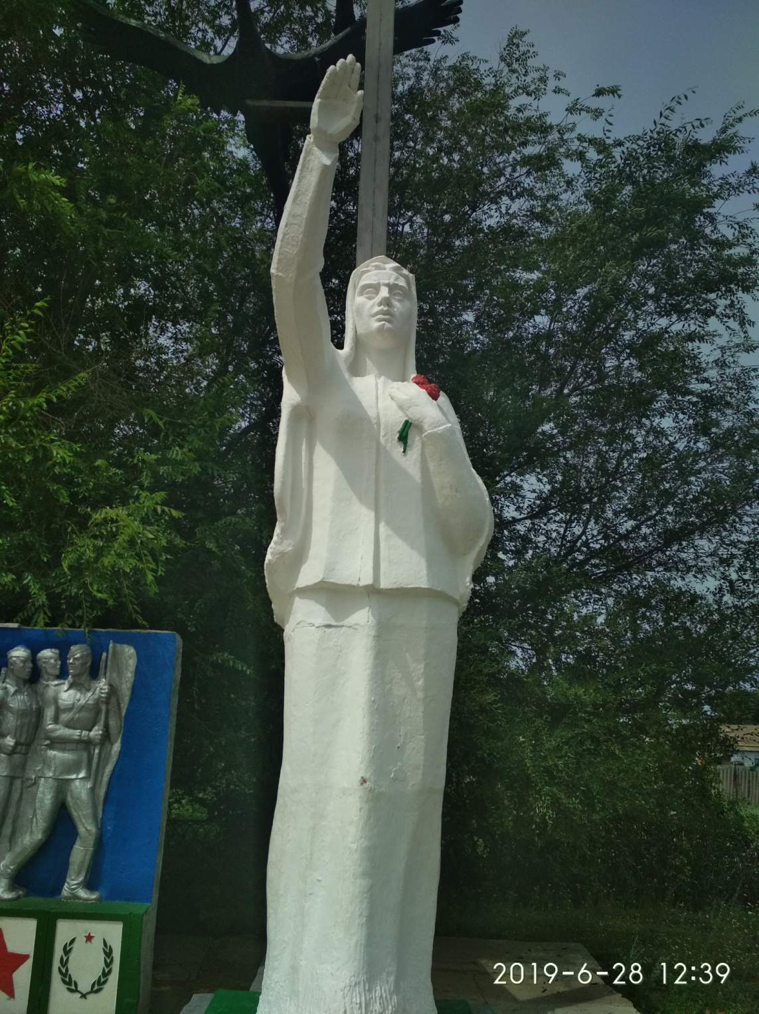
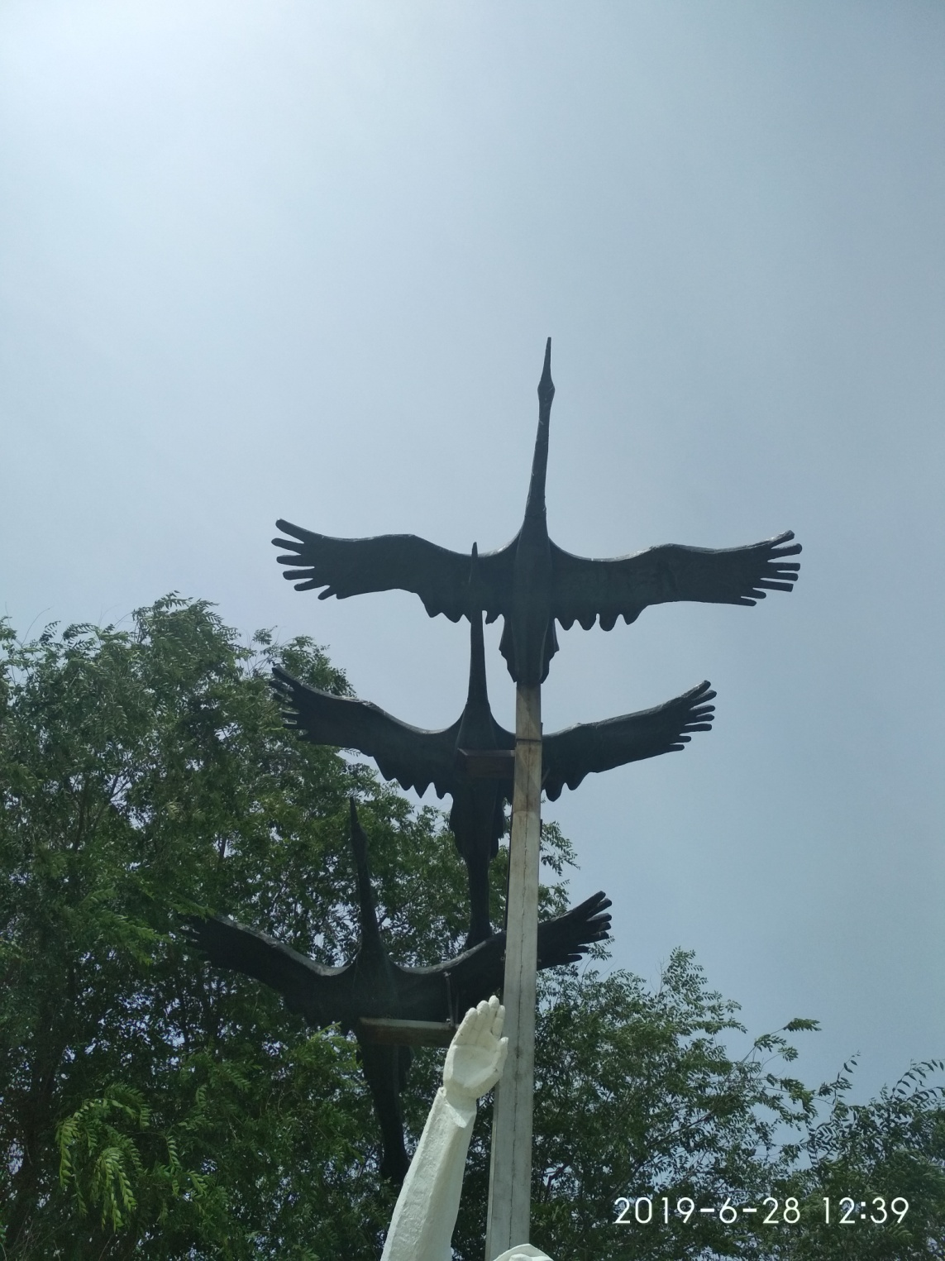
Благоустройство общественной территории –
парка Мемориала воинам, погибшим в годы 1941-1945г
Памятник «Мать» Памятник «Журавли»

Slide 7
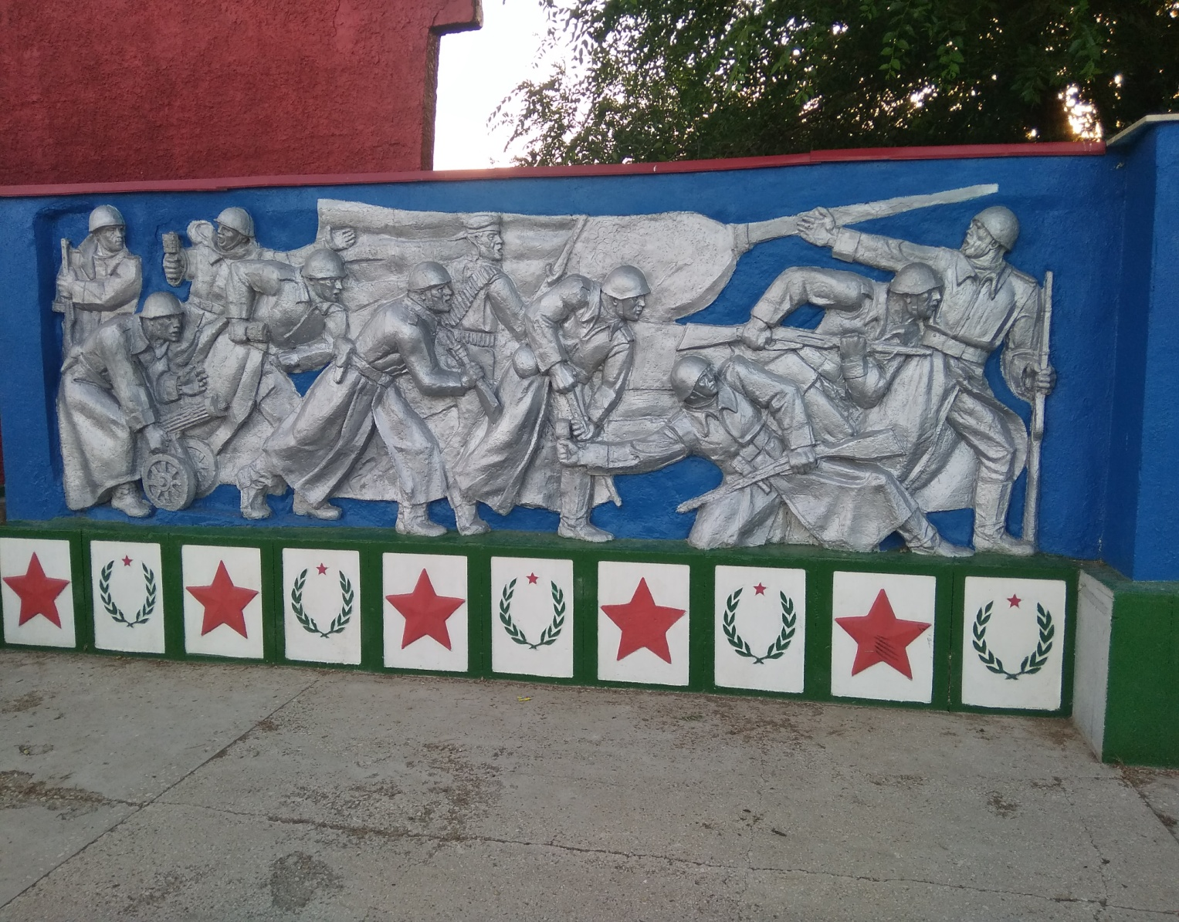
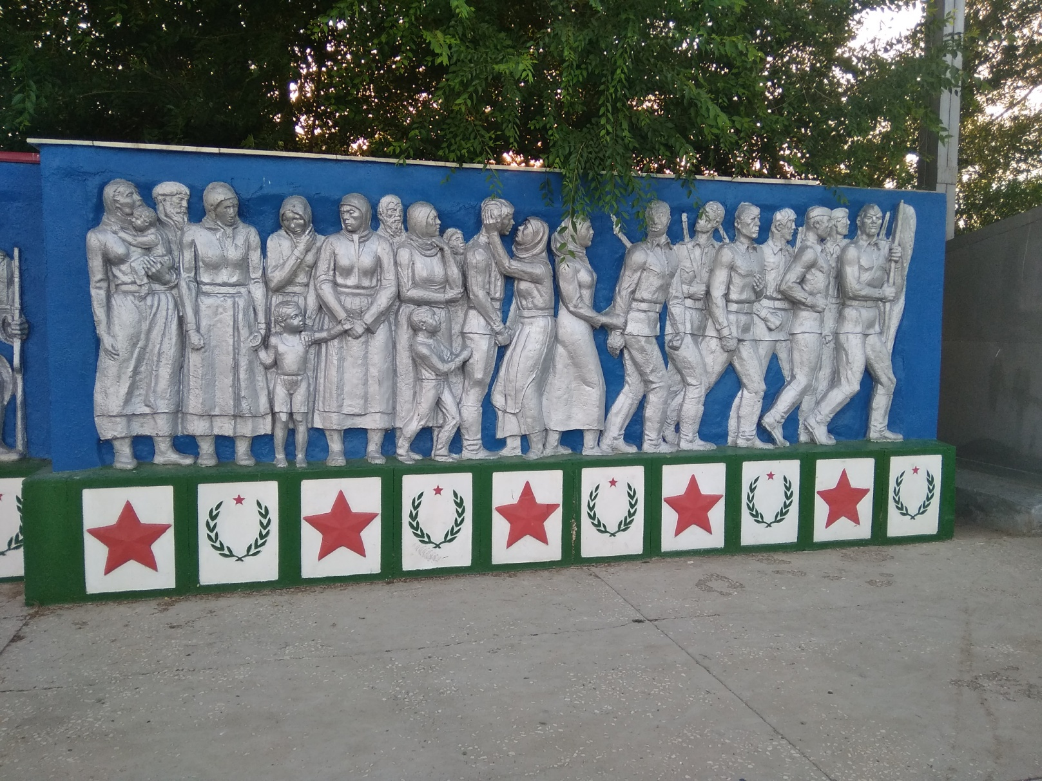
Благоустройство общественной территории –
парка Мемориала воинам, погибшим в годы 1941-1945г
Панно воинам;

Slide 8
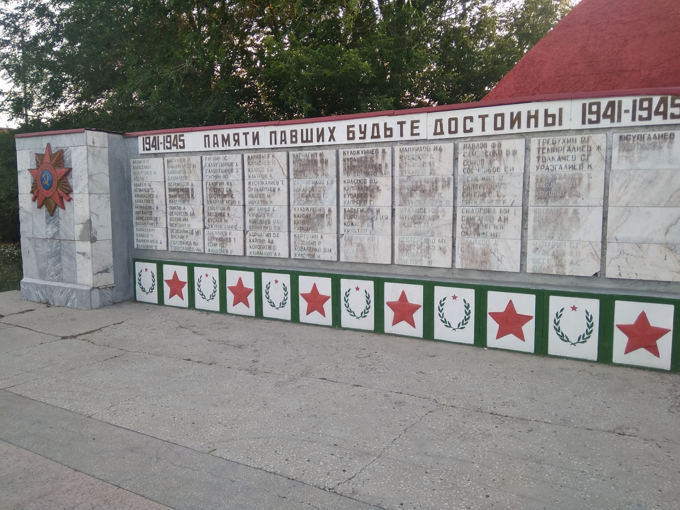
Благоустройство общественной территории –
парка Мемориала воинам, погибшим в годы 1941-1945г
Памятная доска с фамилиями погибших;

Slide 9
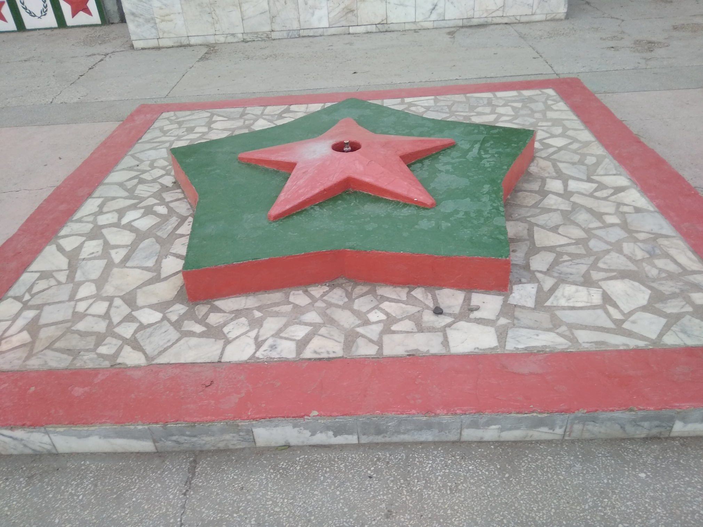
Благоустройство общественной территории –
парка Мемориала воинам, погибшим в годы 1941-1945г
Вечный огонь

Slide 10
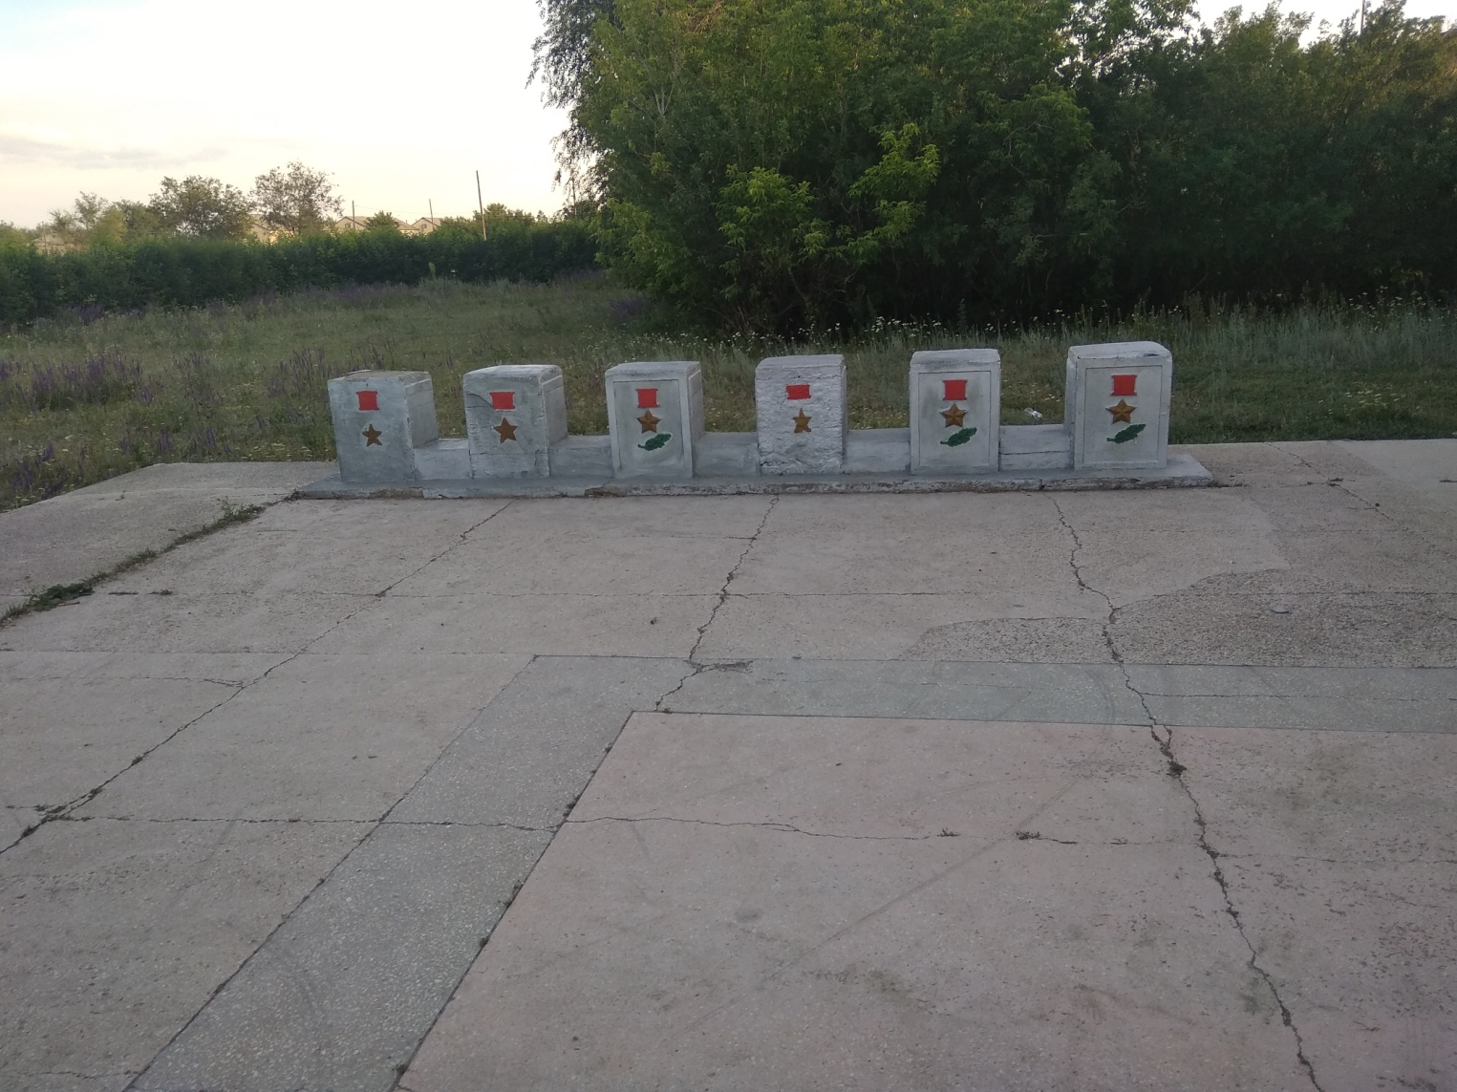
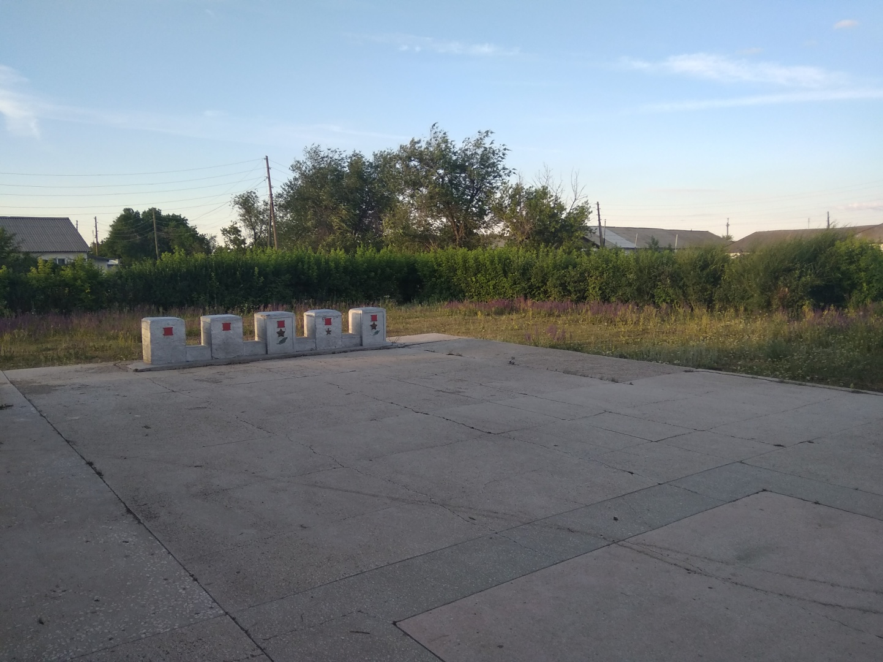
Благоустройство общественной территории –
парка Мемориала воинам, погибшим в годы 1941-1945г
Памятные тумбы.

Slide 11
Благоустройство общественной территории –
парка Мемориала воинам, погибшим в годы 1941-1945г
Благоустройством предусматривается следующие работы :
Ремонт памятников;(очистка, шпатлевка, покраска, облицовка постаментов керамогранитной плиткой , полировка)
Демонтаж памятных тумб; (разборка памятных тумб)
Устройство асфальтобетонного покрытия; ( покрытие входной площадки асфальтобетоном по плитам)
Устройство асфальтобетонной аллеи; (разработка грунта, устройство песчано щебеночного основания с покрытием асфальтобетона, установка бордюрного камня по периметру)
Устройство бетонного основания;
Устройство цветников;(по периметру устройство монолитного бордюра, завоз грунта)
Посадка деревьев;(выкорчёвка старых кустарников и деревьев, посадка пирамидального Тополя и Ели)

Slide 12
Благоустройство общественной территории –
парка Мемориала воинам, погибшим в годы 1941-1945г
Устройство скамеек и урн; (скамеек-10шт, урн-6шт)
Окраска ограждения ;
Смена старых ворот м/к на новые, состоящих из 2х калиток и раздвижных ворот.;
Устройство освещения; (освещение парка светодиодными светильниками, установка ж/б столбов, прокладка кабеля под землей)

Slide 13
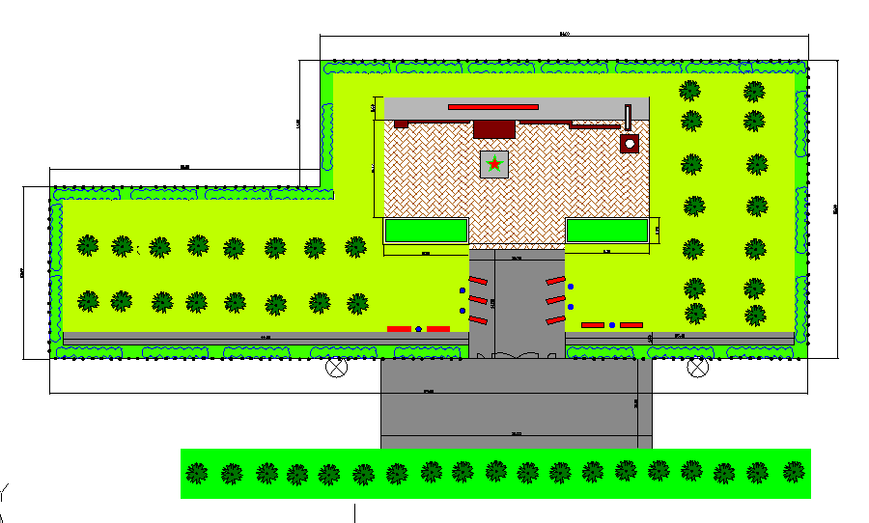
Благоустройство общественной территории –
устройство детской площадки ул.Торговая
Примерная визуализация объекта благоустройства территории

Slide 14
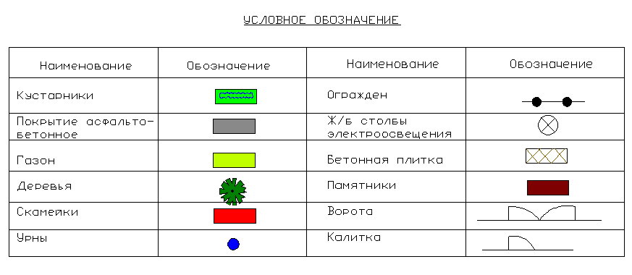
Благоустройство общественной территории –
устройство детской площадки ул.Торговая

